Slide 1
«Формирование компьютерной грамотности и информационной культуры в организации деятельности педагога ДОУ»
консультация

Slide 2
Повысить компетентность педагогов по вопросу использования современных информационных технологий в образовательном процессе
Цель:.

Slide 3
Использование ИКТ является одним из приоритетов образования, что предъявляет новые требования к педагогу и его профессиональной компетентности. Педагог должен не только уметь пользоваться компьютером и современными мультимедийным оборудованием, но и создавать образовательные ресурсы, широко использовать их в своей педагогической деятельности.

Slide 4
«Информационная технология» – комплекс методов, способов и средств, обеспечивающих хранение, обработку, передачу и отображение информации и ориентированных на повышение эффективности и производительности труда».

Slide 5
Информационные технологии — это не только и не столько компьютеры и их программное обеспечение. Под ИКТ подразумевается использование компьютера, Интернета, телевизора, видео, DVD, CD, мультимедиа, аудиовизуального оборудования, то есть всего того, что может представлять широкие возможности для коммуникации.

Slide 6
Использование информационно- коммуникативных технологий в дошкольном образовании дает возможность расширить творческие способности педагога и оказывает положительное влияние на воспитание, обучение и развитие дошкольников, применение различных методов помогает активно воздействовать на формирование и развитие навыков аудирования, говорения, чтения, совершенствование устной речи, воспитание творческой, социально-активной личности.

Slide 7
Интерактивные материалы имеют преимущества, они:
- Позволяют увеличить восприятие материала за счет увеличения количества
иллюстративного материала;
Обеспечивают наглядность, которая способствует восприятию и лучшему
запоминанию материала, что очень важно;
При использовании анимации и вставки видеофрагментов возможен показ
динамических процессов;
С помощью компьютера можно смоделировать такие жизненные ситуации,
которые нельзя или сложно показать во время образовательной деятельности либо
увидеть в повседневной жизни
- Высокая динамика ООД способствует эффективному усвоению материала,
развитию памяти, воображения, творчества детей.
- Создание дидактических игр.
- Подбор дополнительного познавательного материала к ООД,
знакомство со сценариями праздников и других мероприятий.

Slide 8
Одним из главных условий внедрения информационных технологий в ДОУ, является необходимость знаний технических возможностей компьютера, наличие навыков работы с ним.
Четкое выполнение санитарных норм и правил использования компьютеров, владения методикой приобщения дошкольников к новым информационным технологиям.

Slide 9
В ходе игровой деятельности дошкольника с использованием компьютерных средств у него развивается:
- теоретическое мышление,
- развитое воображение,
- способность к прогнозированию результата действия,
- проектные качества мышления и др.,
Все эти качества ведут к резкому повышению творческих способностей детей.

Slide 10
Компьютер обладает рядом преимуществ:
- Информация на экране компьютера в игровой форме вызывает у детей огромный интерес;
- несет в себе образный тип информации, понятный дошкольникам;
- движения, звук, мультипликация надолго привлекает внимание;
- проблемные задачи, поощрение ребенка при их правильном решении самим компьютером являются стимулом познавательной активности детей;
- позволяет моделировать такие жизненные ситуации, которые нельзя увидеть в повседневной жизни, неожиданные и необычные эффекты);

Slide 11
Таким образом, можно с уверенностью сказать, что компьютер является эффективным техническим средством, при помощи которого можно значительно разнообразить воспитательно – образовательную деятельность в ДОУ

Slide 12
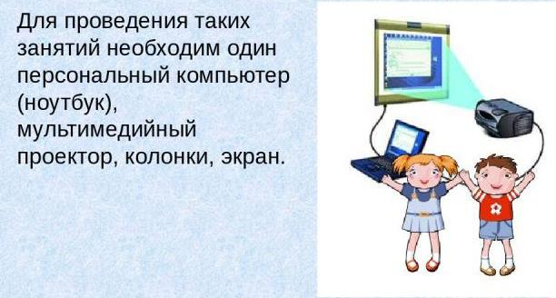
Проведение занятий с мультимедийной поддержкой

Slide 13
Применение компьютерных слайдовых презентаций в процессе обучения детей имеет следующие достоинства:
- Осуществление полисенсорного восприятия материала
- Возможность демонстрации различных объектов с помощью мультимедийного проектора и проекционного экрана в многократно увеличенном виде;
- Объединение аудио-, видео – и анимационных эффектов в единую презентацию способствует компенсации объема информации, получаемого детьми из учебной литературы;
- Возможность демонстрации объектов более доступных для восприятия сохранной сенсорной системе;
- Активизация зрительных функций, глазомерных возможностей ребенка;

Slide 14
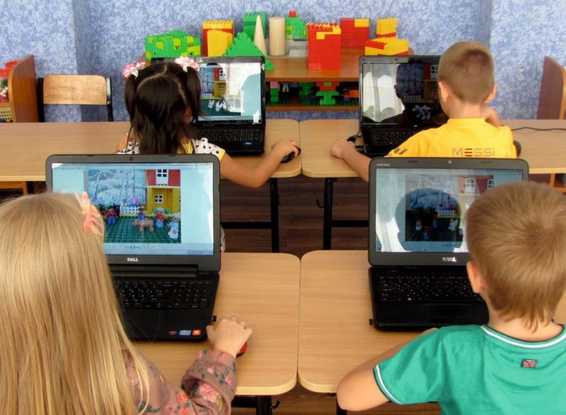
Занятия с компьютерной поддержкой

Slide 15
Существует несколько видов обучающих программ для детей дошкольного возраста
- Игры для развития памяти, воображения, мышления и др.
- "Говорящие" словари иностранных языков с хорошей анимацией.
- АРТ-студии, простейшие графические редакторы с библиотеками рисунков.
- Игры-путешествия, "бродилки".
- Простейшие программы по обучение чтению, математике и др.

Slide 16
Среди развивающих игр можно выделить
- игры на развитие математических представлений
- игры на развитие фонематического слуха и обучения чтению
- игры для музыкального развития
- игры для художественно-творческого развития детей

Slide 17
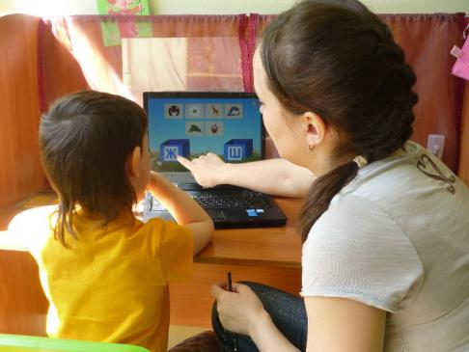
Диагностического занятия
Использование специальным компьютерных программ позволит не только облегчить труд педагога и уменьшить временные затраты (использовать несколько компьютеров одновременно), но и позволит сохранять результаты диагностики, рассматривая их в динамике

Slide 18
При всех неизменных плюсах использования ИКТ в дошкольном образовании есть проблемы:
- Материальная база ДОУ. не во всех группах имеются ПК, проектор, колонки, экран или мобильный класс. Имеющиеся компьютеры обладают недостаточной мощностью, что затрудняет использование мультимедийного оборудования
- Защита здоровья ребенка.
Использование ИКТ в дошкольных учреждениях требует тщательной организации как самих занятий, так и всего режима в целом в соответствии с возрастом детей и требованиями Санитарных правил.
- Недостаточная ИКТ – компетентность педагога.

Slide 19
ИКТ компетентность педагогов структурного подразделения
В учреждении работает 11 педагогов
Используют ИКТ технологии – 100 %
Используют в работе:
Текстовый редактор – 100%
Электронные таблицы – 8 из 11
Мультимедийные презентации – 9 из 11
мультимедийные диски - 5 из 11
Специальные программы – 5 из 11
Интернет – 11 из 11
Используют ИКТ
Ежедневно – 11 из 11
1 раз в неделю -1 из 11
Используют ИКТ технологии
На занятии – 10 из 11
При подготовке к занятию - все
Для самообразования - все

Slide 20
Использование средств информационных технологий позволит сделать процесс обучения и развития детей достаточно простым и эффективным, освободит от рутинной ручной работы, откроет новые возможности раннего образования.

Slide 21
Анкетирование родителей воспитанников структурного подразделения

Slide 22
Список использованной литературы.
Апатова Н. В. Информационные технологии в школьном образовании. – М., 1994
Безруких М.М., Парамонова Л.А., Слободчиков В.И. и др. Предшкольное обучение: «плюсы» и «минусы»//Начальное образование-2006.-№3.-С.9-11.
Горвиц Ю., Поздняк Л. Кому работать с компьютером в детском саду. Дошкольное воспитание, 1991г., № 5
Езопова С.А. Предшкольное образование, или Образование детей старшего дошкольного возраста: инновации и традиции//Дошкольная педагогика- 2007.-№6.-С.8-10.
Захарова И. Г. Информационные технологии в образовании: Учеб. пособие для студ. высш. пед. учеб. заведений. – М., 2003
Зубов А. В. Информационные технологии в лингвистике. – М., 2004
Использование современных информационных и коммуникационных технологий в учебном процессе: учебно-методическое пособие / Авторы-составители: Д.П. Тевс, В. Н. Подковырова, Е. И. Апольских, М. В, Афонина. – Барнаул: БГПУ, 2006,
Калинина Т.В. Управление ДОУ. «Новые информационные технологии в дошкольном детстве». М, Сфера, 2008
Ксензова Г.Ю. Перспективные школьные технологии: учебно - методическое пособие. - М.: Педагогическое общество России, 2000
Кораблёв А. А. Информационно-телекоммуникационные технологии в образовательном процессе// Школа. – 2006. - №2. – с. 37-39
Моторин В. "Воспитательные возможности компьютерных игр". Дошкольное воспитание, 2000г., № 11
Новоселова С.Л. Компьютерный мир дошкольника. М.: Новая школа, 1997
Роберт И.В. Современные информационные технологии в образовании: дидактические проблемы, перспективы использования. – М.: Школа-Пресс, 1994.- 204 с.
Сологуб В.А. Методика соддания и использования мультимедийных пособий и программ: Учебное пособие.-2-е изд., до. и перераб.-М.:АПКиППРО, 2008.-92с
Шаехова Р.К. Предшкольное образование: актуальность, проблемы, стратегия развития/Р.К.Шаехова // Начальная школа плюс до и после-2006.-№7.-С.54-57

